Slide 1


LE DATAMINING
Présenté par : Proposé par :
Nezha BENMOUSSA Pr. A. ZAKRANI
Khadija ELMAJDOUBI

Slide 2
PLAN
Rappel
Concepts
Motivations et Intérêt
Techniques
Types d’arbres
Applications
Avantages et Inconvénients
Définition
Etapes datamining
Architecture datamining

Slide 3
DATA MINING
Extraction de Connaissances des données (ECD)
Knowledge Discovery in Databases (KDD)
BDD

Slide 4
EMERGENCE DU DOMAINE
Workshops : 1991, 1993, 1994
International Conference on KDD and DM : 1995, 1996, 1997, 1998, 1999
1997 : Mining and Knowledge Discovery Journal
1999 : Special Interest Group Knowledge Discovery in Databases de l’Association for Computing Machinery (ACM)

Slide 5
DEFINITIONS
Le datamining est "un processus non-trivial d ’identification de structures inconues, valides et potentiellement exploitables dans les bases de données"
Fayyad, 1996
L’exploration des données ou datamining est l’analyse de grandes quantités de données afin de découvrir des formes et des règles significatives en utilisant des moyens automatiques ou semi-automatiques pour avoir de l’information utile.
Berry et Linoff, 1997

Slide 6

POURQUOI LE DATAMINING ?
Accroissement de la concurrence ;
Explosion de données.

Slide 7

INTERET DU DATAMINING
Scientifique : Extraction d’informations inconnues et potentiellement utiles à partir des données disponibles.
Economique: Un enjeu stratégique pour les Entreprises.
Notes:
Intérêt scientifique
Processus d’aide à la décision où les utilisateurs cherchent des modèles d’interprétation dans les données
Extraction d’informations auparavant inconnues et potentiellement utiles à partir des données disponibles
Intérêt économique
Amélioration de la qualité des produits et des services
Passage d’un marketing de masse à un marketing individualisé
Fidélisation des clients
Favoriser la différentiation stratégique de l’entreprise

Slide 8
POUR L’ENTREPRISE
Déterminer
les moyens
pour fidéliser
les clients
Identifier
les nouveaux marchés
Anticiper les changements de comportement
Minimiser les risques
Identifier
les nouveaux
produits/ services

Slide 9
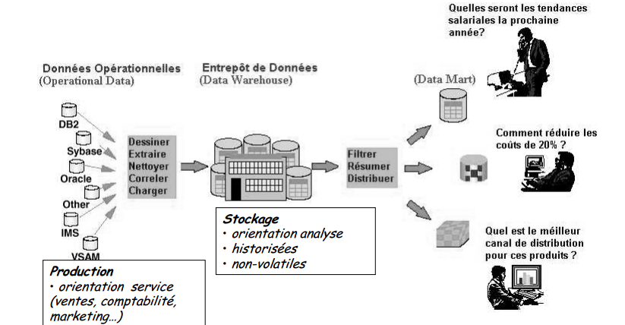

Slide 10
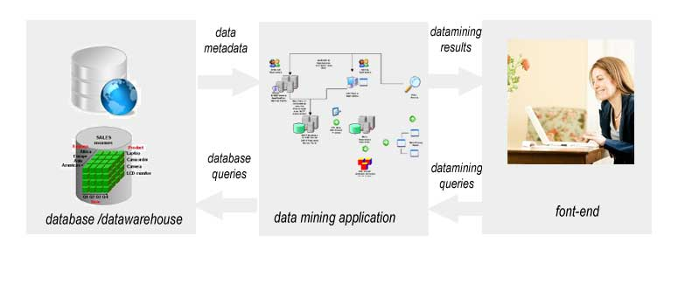
ARCHITECTURE DU DATAMINING

Slide 11
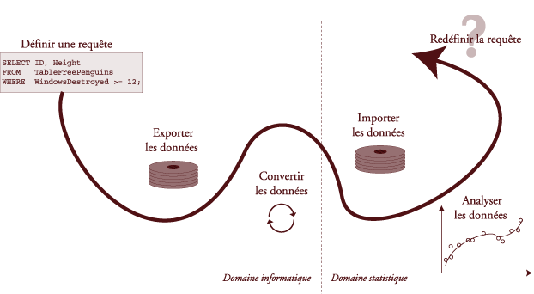
PROCESSUS DATAMINING

Slide 12
OBJECTIFS DU DM
Détecter les différents groupes d’information.
Classifier de l’information.
Détecter les erreurs de production (qualité).
Faire des prédictions.
Identifier des relations dans la banque de données.
Détecter les fraudes.
Aider à l’embauche de certains employés stratégiques.

Slide 13
FONCTIONNALITÉS DU DATA MINING
  Description : consiste à trouver les caractéristiques générales relatives aux données fouillées .
  Prédiction : consiste à faire de l’inférence à partir des données actuelles pour prédire des évolutions futures.
Notes:
Description de concepts: Caractérisation et discrimination
Caractérisation : Il s’agit de trouver des descriptions concises et précises de certains concepts. Ex: On a une table décrivant les clients d’une entreprise.
Contraster (régions sèches vs humides)

Slide 14
DÉCOUVERTE DE MODÈLES
Description ou prédiction
Apprentissage sur la base
Utilisation pour prédire le futur
Exemple : régression linéaire Y = a X + B
Confiance
Entrées
Sortie

Slide 15
EXPLOITATION DU MODELE
Mining Model
“Extraction”
Data to Predict
«Prévisions»
Training Data
“Formation”
DM
Engine
DM
Engine
Mining Model
Mining Model
Predicted Data
“Données prévues”

Slide 16
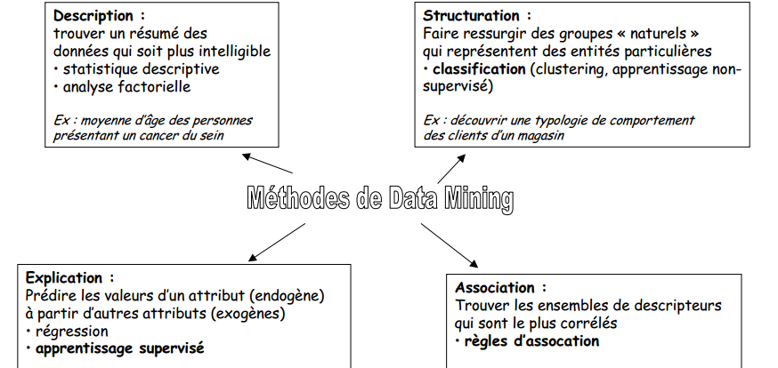



Slide 17
TYPES DE DONNEES
Bases de données relationnelles
Data warehouses / entrepôts de données
Réservoir de données Orientées Objet
Bases de données spatiales , données chronologiques et données temporelles
Bases textuelles et multimédia
WWW

Slide 18
Domaines d’application
Analyse de risque (Assurance)
Marketing
Grande distribution
Médecine, Pharmacie
Analyse financière
Gestion de stocks
Maintenance
Contrôle de qualité
Text mining : news groups, emails, documents Web.
Optimisation des requêtes

Slide 19
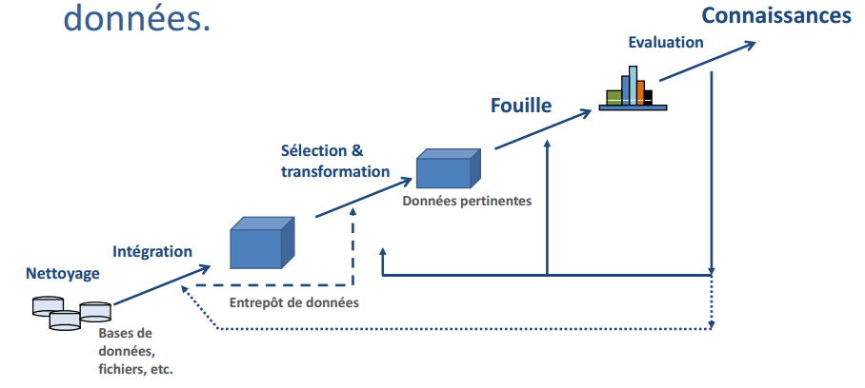
EXTRACTION DE

Slide 20
DÉMARCHE
DM
Décision
Promouvoir le produit P dans la région R /période N
1 mailing sur le produit P aux familles de profil F
Connaissances
Une quantité Q du produit P est vendue en région R
Les familles de profil F utilisent M% de P durant la période N
Informations
X habite la région R
Y a … ans
Z dépense son argent dans la ville V de la région R
Données
Consommateurs
Magasins
Ventes
Démographie
Géographie

Slide 21
Quelques techniques
Associations
Raisonnement à partir de cas
K means
Arbres de décision
Réseaux neuronaux
Algorithmes génétiques
Réseaux Bayésiens

Slide 22
Techniques: Lisibilité ou Puissance
Compromis entre clarté du modèle et pouvoir
- Compétences +
réseaux neuronaux
algorithmes génétiques
réseaux bayésiens
+ Pouvoir de prédiction -
arbres de décision
analyse d’association
RBC
- Lisibilités des résultats +

Slide 23
La classification
division de l’ensemble de données en classes disjointes en utilisant un apprentissage supervisé ou non (clustering)
  But : recherche d’un ensemble de prédicats caractérisant une classe d’objet et qui peut être appliqué à des objets inconnus pour prévoir leur classe d’appartenance.
  Exemple : une banque peut vouloir classer ses clients pour savoir si elle accorde un crédit ou non.
  Techniques : Arbre de décision, réseaux neuronaux, ...

Slide 24
Les arbres de décision
règles de classification basant leur décision sur des tests associes aux attributs organises de manière arborescente
Permet de classer des enregistrements par division hiérarchiques en sous-classes
    un nœud représente une classe de plus en plus fine depuis la racine
    un arc représente un prédicat de partitionnement de la classe source
Un attribut sert d'étiquette de classe (attribut cible à prédire), les autres permettant de partitionner

Slide 25
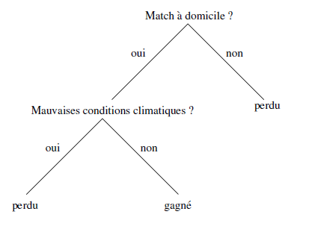
Les arbres de décision
Exemple

Slide 26
Les arbres de décision
Les nœuds internes (nœuds de décision) sont étiquetés par des tests applicables a toute description d'un individu.
Les réponses possibles correspondent aux arcs issus de ce nœud.
Objectif:
  obtenir des classes homogènes
  couvrir au mieux les données

Slide 27
Les arbres de décision
Procédure de construction
Trois operateurs :
  Décider si un nœud est terminal,
  Si un nœud n'est pas terminal, lui associer un test,
  Si un nœud est terminal, lui affecter une classe.
Notes:
Idee centrale : Diviser recursivement et le plus ecacement
possible l'echantillon d'apprentissage par des tests denis a l'aide
des attributs jusqu'a obtenir des sous-echantillons ne contenant
(presque) que des exemples appartenant a une m^eme classe.
recherche à chaque niveau de l’attribut le plus discriminant
Partition (nœud P)
si (tous les éléments de P sont dans la même classe) alors retour;
pour chaque attribut A faire
évaluer la qualité du partitionnement sur A;
utiliser le meilleur partitionnement pour diviser P en P1, P2, …Pn
pour i = 1 à n faire Partition(Pi);

Slide 28
Les arbres de décision
Entrée : échantillon S
Initialiser l'arbre courant a l'arbre vide ;
(la racine est le nœud courant)
répéter
Décider si le nœud courant est terminal
Si le nœud est terminal alors
Lui affecter une classe
sinon
Sélectionner un test et créer autant de nouveaux nœuds ls qu'il y a de réponses possibles au test
Fin Si
Passer au nœud suivant non explore s'il en existe
Jusqu'a obtenir un arbre de décision A
Sortie : A

Slide 29
Les arbres de décision
un nœud est terminal lorsque (presque) tous les exemples correspondant a ce nœud sont dans la même classe, ou encore, s'il n'y a plus d'attributs non utilises dans la branche correspondante, . . .
on sélectionne le test qui fait le plus progresser la classification des données d'apprentissage.

Slide 30
Les arbres de décision
Processus récursif
  L'arbre commence à un nœud représentant toutes les données
  Si les objets sont de la même classe, alors le nœud devient une feuille étiqueté par le nom de la classe.
  Sinon, sélectionner les attributs qui séparent le mieux les objets en classes homogènes => Fonction de qualité
  La récursion s'arrête quand:
    Les objets sont assignés à une classe homogène
    Il n'y a plus d'attributs pour diviser,
    Il n'y a pas d'objet avec la valeur d'attribut

Slide 31
Les réseaux de neurones
Tentative de reproduction des structures du cerveau afin de raisonner
Ensemble d'unités transformant des entrées en sorties (neurones) connectées, où chaque connexion à un poids associé
La phase d'apprentissage permet d'ajuster les poids pour produire la bonne sortie (la classe en classification)
Notes:
Simulation des neurones dans le cerveau humain par apprentissage de règles et généralisations

Slide 32
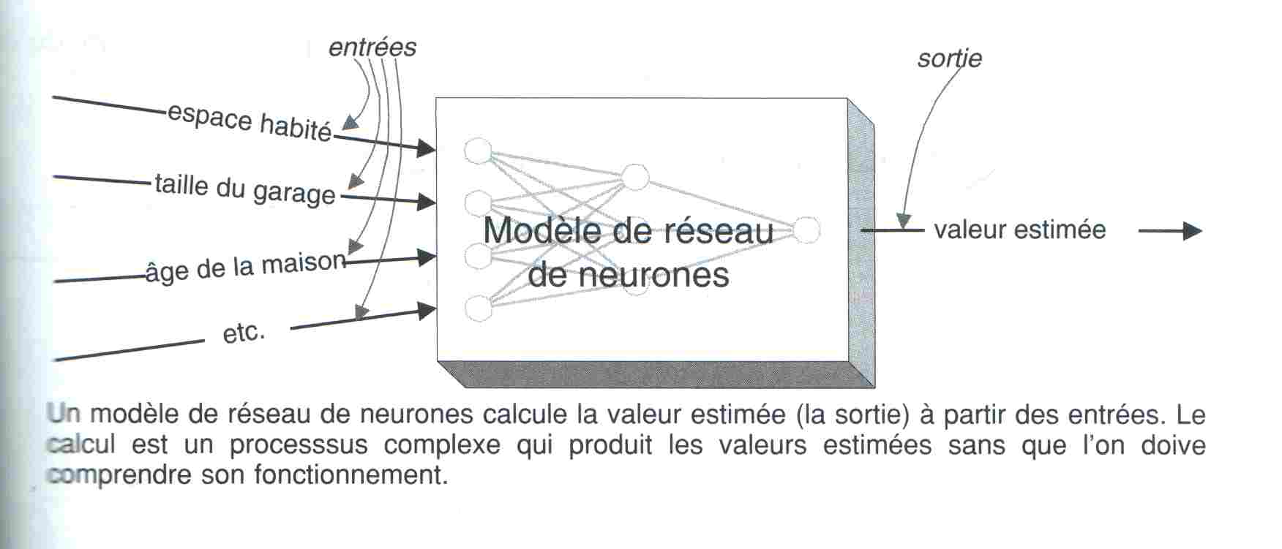
Les réseaux de neurones
Illustration

Slide 33
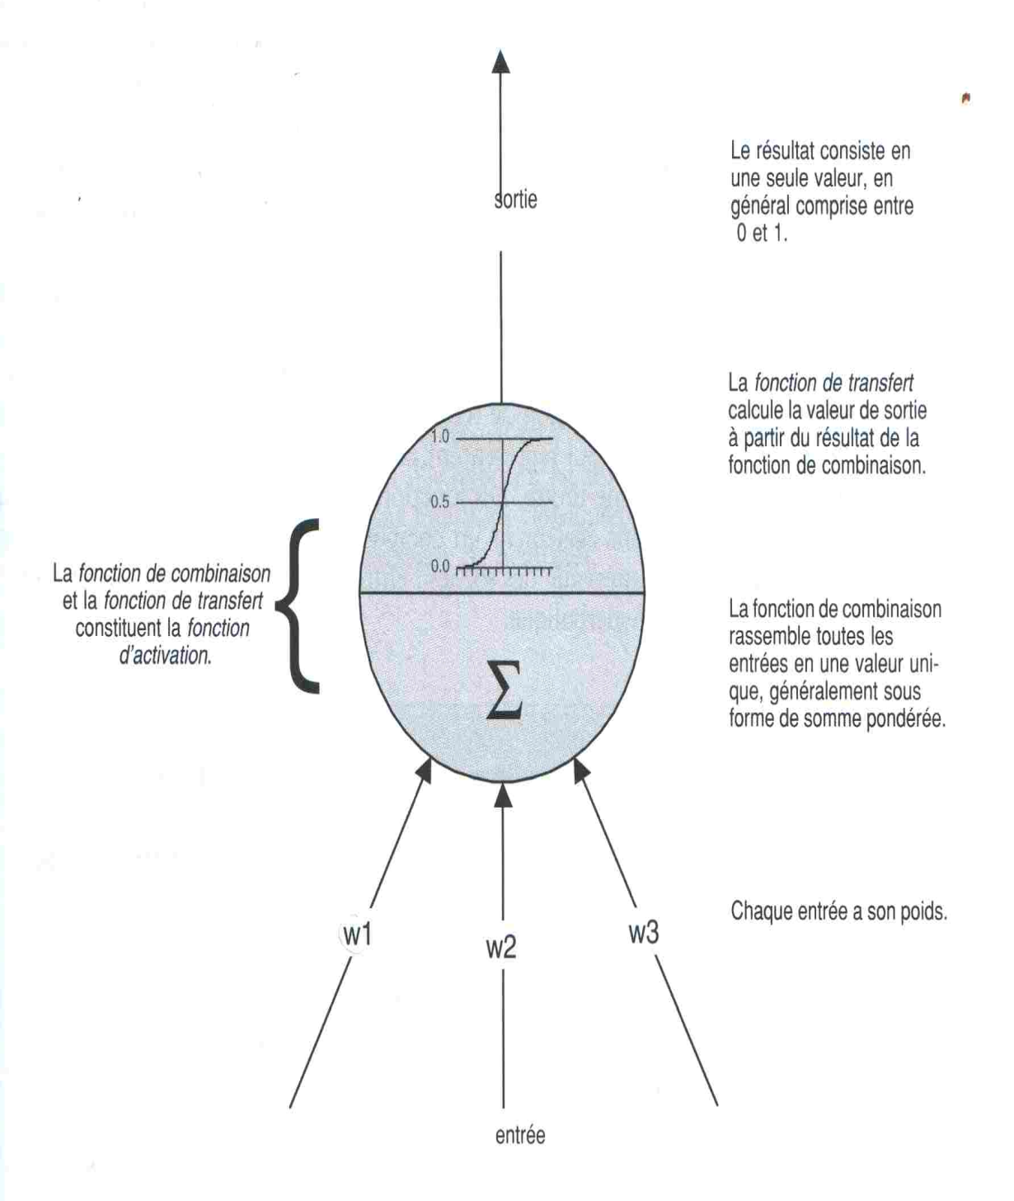
L’unité ou neurone combine ses entrées (valeurs entre 0 et 1) en une seule valeur, qu’elle transforme après pour produire la sortie (entre 0 et 1). Cette combinaison et cette transformation sont appelées la fonction d’activation.

Slide 34

Combinaison/Activation
Entrée 1
0,5
Combinaison
Activation
0,75
Entrée 2
0,1
Entrée 3
0,9
Phase de combinaison : combine les entrées et produit une valeur en sortie
Phase d’activation : prend en entrée la sortie de la fonction de combinaison et déduit la valeur de sortie
Notes:
Les liens sont pondérés par des poids.
Explication des deux phases.

Slide 35
Combinaison
Entrée 1
0,5
Combinaison
0,75
Entrée 2
0,1
Entrée 3
0,9
Fonctions de combinaison :
  Produit scalaire
  Norme euclidienne
  minimum, maximum, majorité …
E1
E2
E3
.
0,5
0,1
0,9
E1
E2
E3
Notes:
Les réseaux de type MLP (Multi-Layer Perceptron) calculent une combinaison linéaire des entrées : la fonction de combinaison renvoie le produit scalaire entre le vecteur des entrées et le vecteur des poids synaptiques. Cette fonction est aussi appelée fonction de somme des poids.
Les réseaux de type RBF (Radial Basis Function) calculent la distance entre les entrées : la fonction de combinaison renvoie la norme euclidienne du vecteur issu de la différence vectorielle entre les vecteurs d’entrées.
Ils existent cependant d’autres fonctions de combinaison : minimum, maximum, majorité …
SQL Server
Fonction de combinaison : somme des poids (weighted somme)

Slide 36
Activation
Sigmoïde ou logistique :
Tangente hyperbolique :
Linéaire :

Slide 37
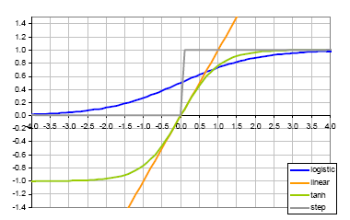
Activation

Slide 38
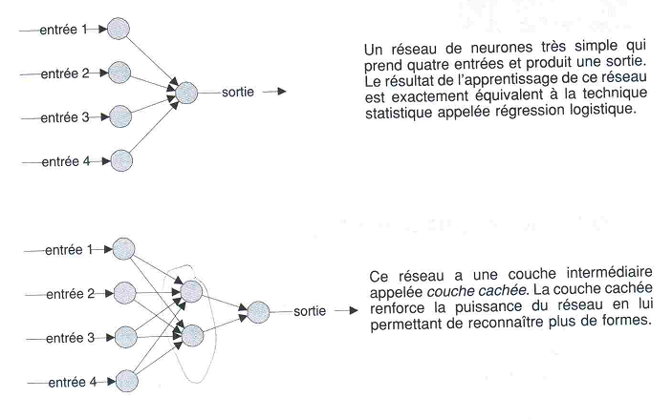
Exemples

Slide 39
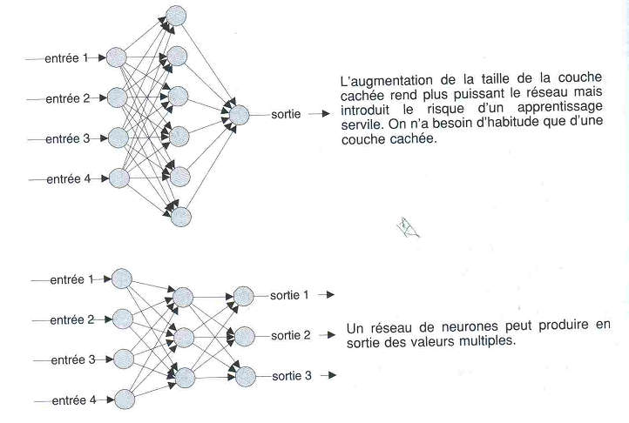
Exemples

Slide 40
Apprentissage
L’entraînement est le processus de choisir les poids optimaux sur les arêtes reliant les unités du réseau entre elles.
L’objectif est d’utiliser l’ensemble d’apprentissage afin de calculer les poids dont la sortie équivalente du réseau sera aussi proche que possible de la sortie désirée pour autant d’exemples de l’ensemble d’apprentissage que possible.
La Rétro-propagation est utilisée pour ajuster les poids:
  Calcule l’erreur en prenant la différence entre le résultat calculé et le résultat actuel.
  L’erreur est renvoyée à travers le réseau et les poids sont ajustés afin de minimiser l’erreur.

Slide 41
Principe
Off-Line ou Batch : après tous les exemples
On-Line ou Stochastique : après chaque exemple
Jusqu’à condition d’arrêt
Initialisation de la
matrice des poids
au hasard
Pour chaque exemple
calculer la sortie avec les
poids actuels du réseau
Calcul des erreurs de
sortie et application de
l’algorithme de mis à
Jour des poids
Notes:
La phase d’apprentissage est l’une des étapes les plus importantes dans la création d’un réseau de neurones. Cette phase consiste à construire des prédicateurs à partir d’exemples.
Il existe deux sortes d’apprentissage :
l'apprentissage « off-line » ou « batch » : mise à jour des poids après la présentation de tous les exemples (calculs et stockages lourds si trop d’exemples)
l'apprentissage « on-line » ou « stochastique » : mise à jour des poids après chaque exemple (pose des problèmes de convergence).
Explication du schéma
Une des méthodes d’apprentissage les plus utilisées est la méthode de rétro-propagation du gradient mais il en existe également d’autres.
SQL Server:
Type batch car plus robuste pour les modèles de régression

Slide 42
Etapes de mise en œuvre
Les étapes pour la mise en œuvre d’un réseau pour la prédiction ou le classement sont :
  Identification des données en entrée et en sortie
  Normalisation des données (entre 0 et 1)
  Constitution d’un réseau avec une topologie adaptée (nb de couches, du nombre de neurones par couche)
  Apprentissage du réseau
  Test du réseau
  Application du modèle généré par l’apprentissage
  Dénormalisation des données en sortie

Slide 43
Applications
Analyse de marché et management:
  Les sources de données à analyser ?
    Transactions avec carte de crédit, carte de fidélité, sondages
  Marketing ciblé
    Trouver un « modèle » pour regrouper les clients partageant les mêmes caractéristiques. Pour chaque groupe, adopter une démarche marketing particulière
  Analyse croisée
    Associations/co-relations entre ventes de produits
    Prédiction basée sur ces associations

Slide 44
Applications
L’analyse d’une BD de transactions d’un supermarché permet d’étudier le comportement des clients :
  réorganiser les rayons
  Ajuster les promotions
L’analyse de données médicales :
  Support pour la recherche
L’analyse de données financières :
  Prédire l’évolution des actions
  Organismes de crédit (dresser des profils de clients)

Slide 45
Applications
Détection de fraudes
  en santé, services de cartes de crédit, télécommunications, etc.
Approche
  Utiliser les données historiques pour construire des modèles de comportements frauduleux puis utiliser les techniques de datamining pour retrouver des instances similaires
Exemples
  Assurances auto: détecter les personnes qui collectionnent les accidents et les remboursements
  Blanchiment d’argent: détecter les transactions suspectes (US Treasury's Financial Crimes Enforcement Network)

Slide 46
Applications
Web
  IBM a appliqué des algorithmes de data mining pour réorganiser leurs sites WEB afin de faciliter la navigation.
  Améliorer le WEB marketing

Slide 47
MERCI DE VOTRE ATTENTION
Des questions ?

Slide 48
BIBLIOGRAPHIE/WEBOGRAPHIE
« Le Data mining », R. Lefebure et G. Venturi, ed. Eyrolles, 2001. Peu technique, point de vue général, très bon recul, complet
« Data Mining et Scoring », S. Tufféry, ed. Dunod, 2002.
Plutôt guide pratique : repères pour les projets, opportunités, rapide et très peu technique
« Analyse discriminante – Application au risque et au scoring financier », M. Bardos, ed. Dunod, 2001.
Technique pratique, avec de bons repères théoriques, tourné vers les applicationsEquipe de recherche en Ingénierie des Connaissances Laboratoire ERIC 42
Webographie :
www.anderson.ucla.edu/faculty/jason.frand/teacher/technologies/palace/datamining
www.darminmag.com
http://cybertim.timone.univ-mrs.fr/enseignement/doc-enseignement/informatique/introdatawarehouse/docpeda_fichier
http://www2.lirmm.fr/~mroche/Web/ECD_M2/Cours/ECD_AnneLaurent.pdf
http://dit-archives.epfl.ch/FI01/fi-sp-1/sp-1-page45.html

